Slide 1

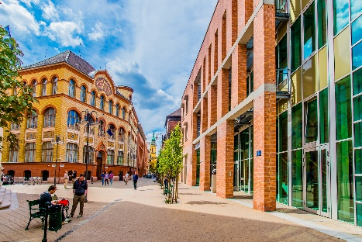

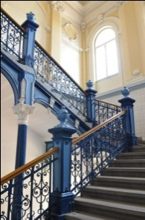


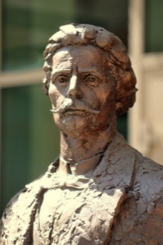


kgk.uni-obuda.hu

Slide 2

A Keleti Károly Gazdasági Kar
Felvételi eljárás
2026
kgk.uni-obuda.hu/kepzeseink

Slide 3

FELVÉTELI MENETREND
Felvételi tájékoztató megjelenése (www.felvi.hu)
  2025. december második fele
Jelentkezés a 2023. szeptemberében induló képzésre, hitelesítés
  2026. február 15.
Dokumentumpótlási határidő
  2026. július 10. (külföldi bizonyítványoknál + 1 hét)
Jelentkezési sorrend módosítása (egyszer), hiánypótlás
  2026. július 10.
Ponthatárok megállapítása
  2026. július vége
Pótfelvételi eljárás
  2026. augusztus

Slide 4
JELENTKEZÉS AZ ÓBUDAI EGYETEMRE
Jelentkezni a www.felvi.hu honlapon lehet, az E-felvételi menüpontban.
A jelentkezés alapdíja 0 Ft, amely három szakra (állami ösztöndíjas és/vagy önköltséges képzésre) történő jelentkezést tesz lehetővé, minden további jelentkezés 2-2000 Ft kiegészítő díj megfizetésével lehetséges.

Slide 5

ELŐÍRT MINIMUMPONTOK
Alapképzésen:
műszaki menedzser 240 pont
gazdálkodási és menedzsment 240 pont
kereskedelem és marketing 240 pont
gazdaságinformatikus 240 pont
Felsőoktatási szakképzésen
200 pont
MESTERKÉPZÉSEN
VÁLLALKOZÁSFEJLESZTÉS (magyar, angol) 50 pont
MARKETING (magyar, angol)

Slide 6
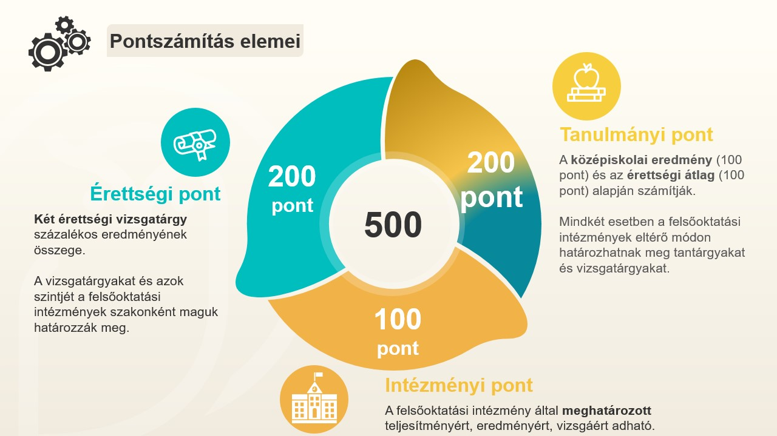

Slide 7
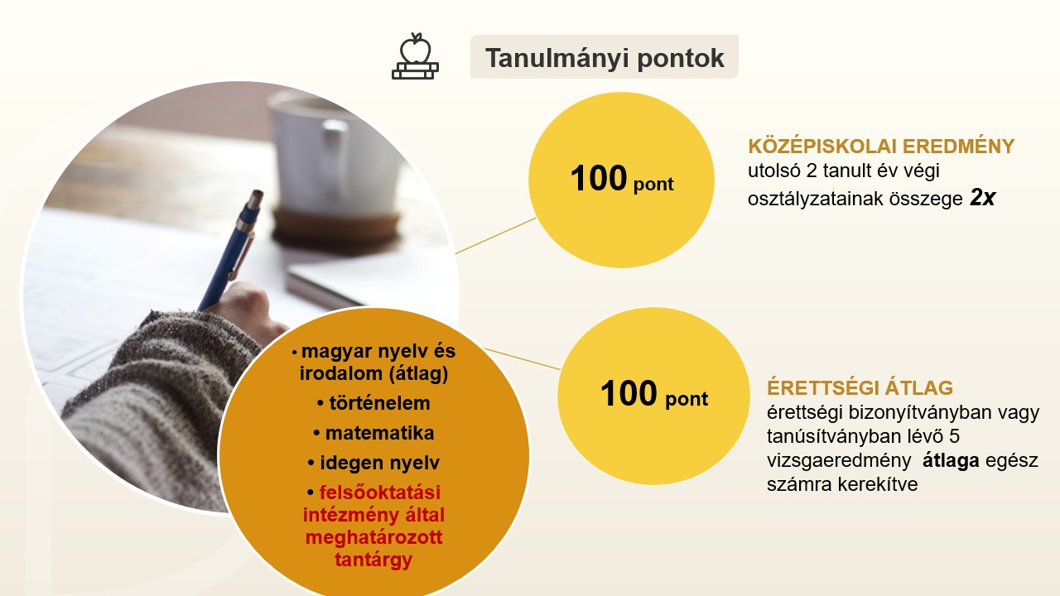

Slide 8

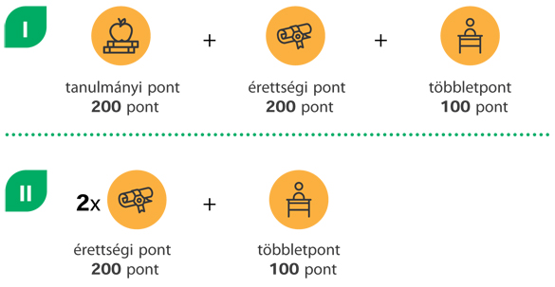

Slide 9
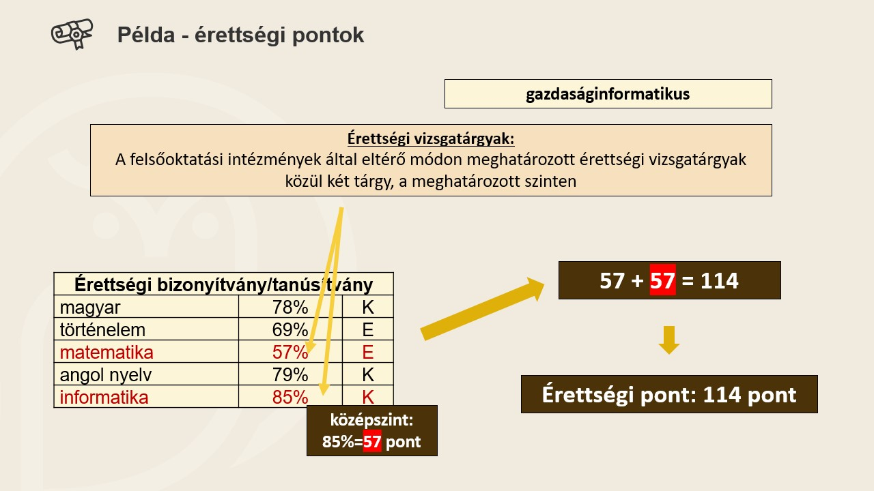

Slide 10
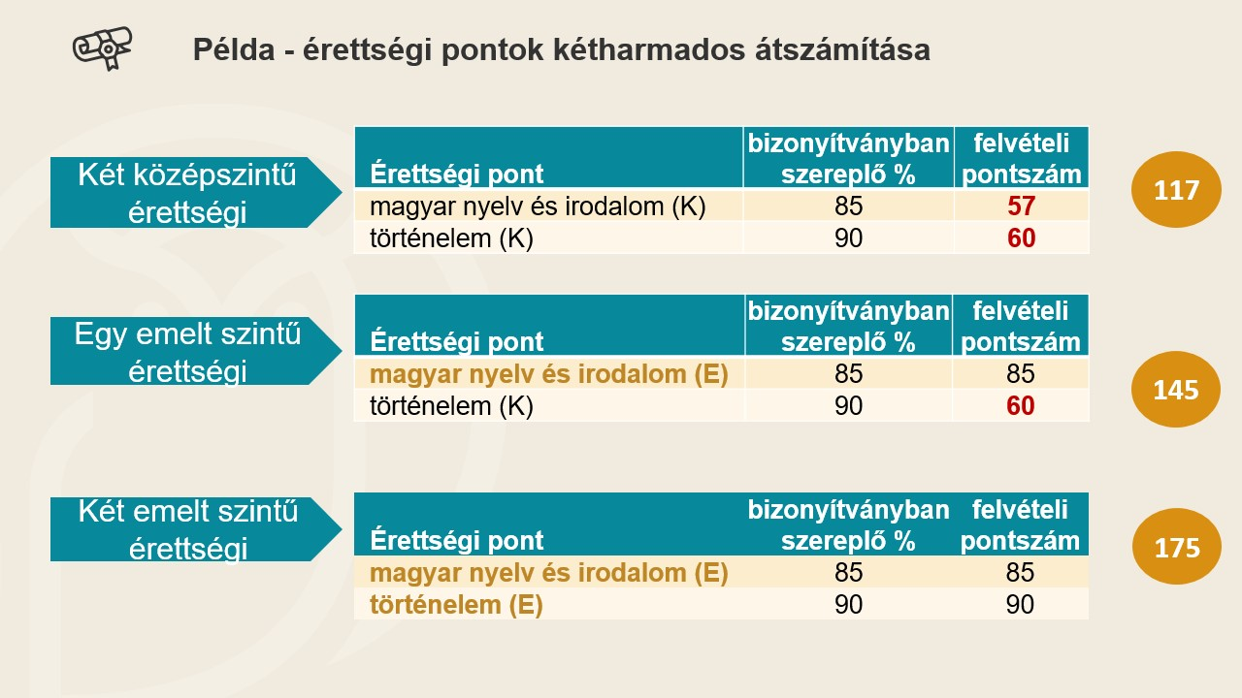

Slide 11
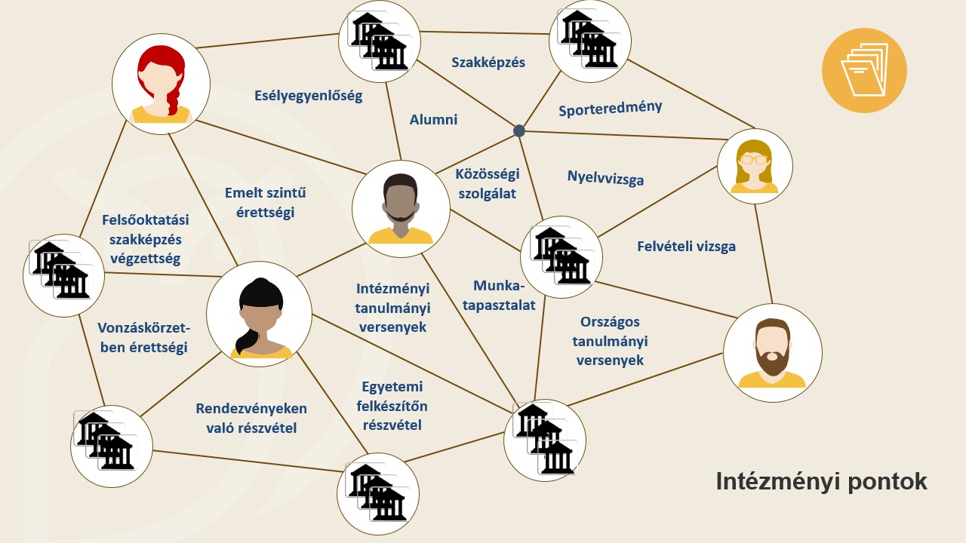

Slide 12
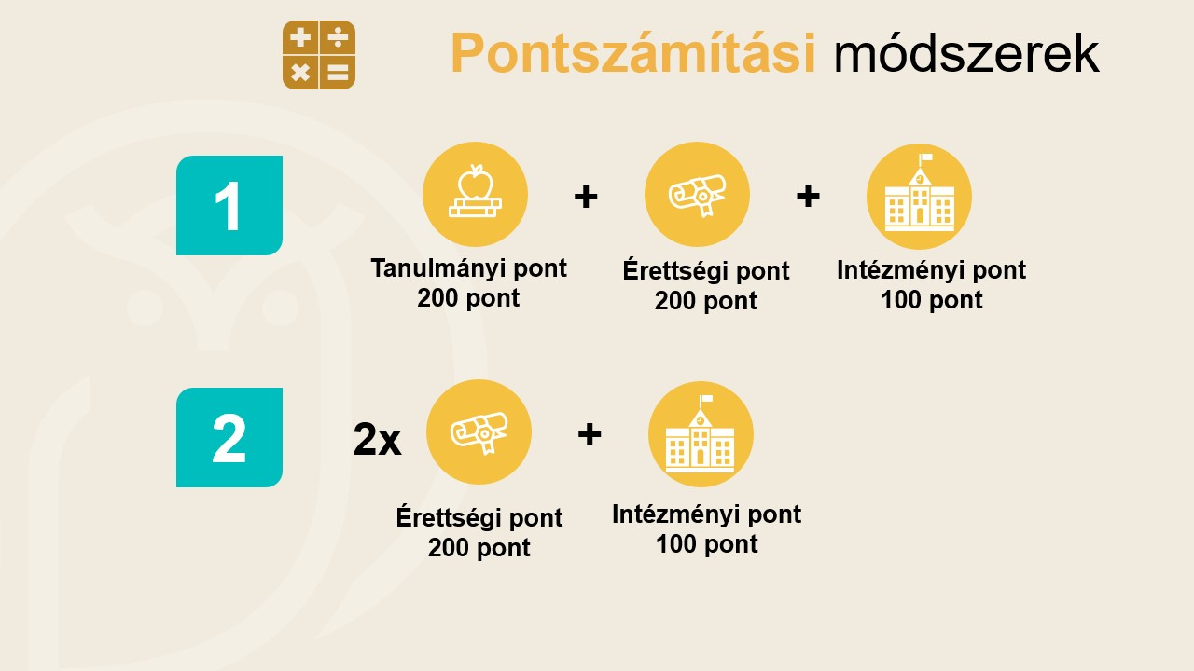

Slide 13
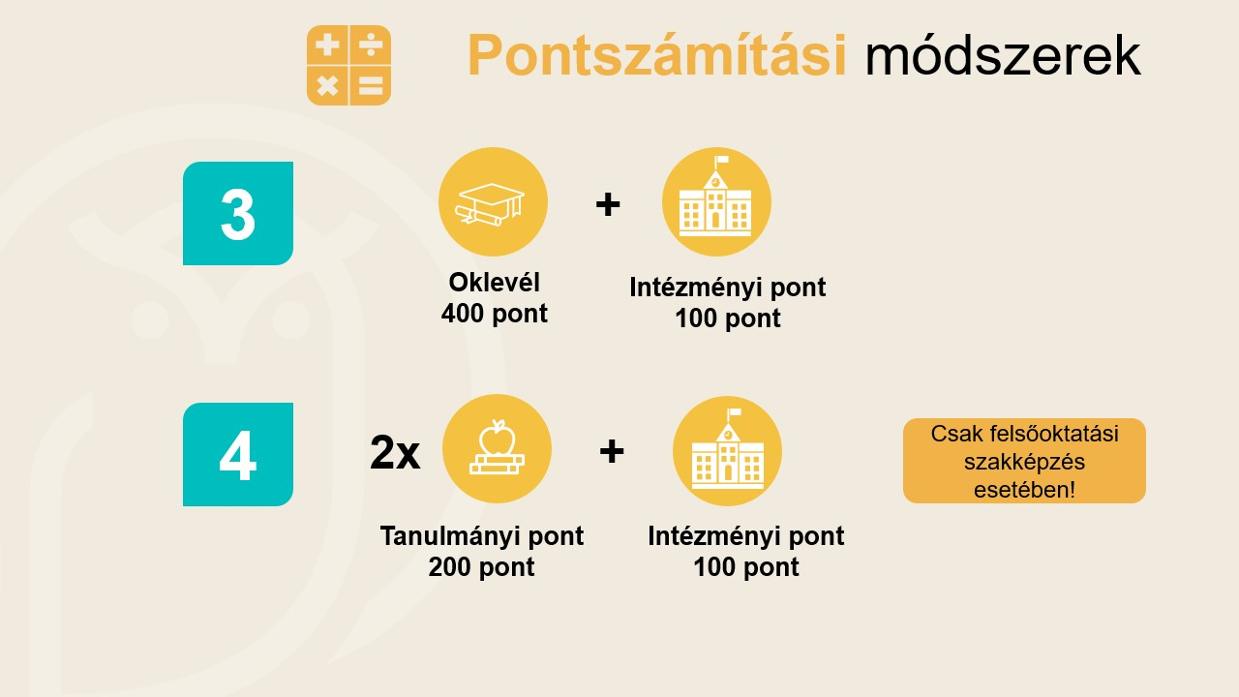

Slide 14
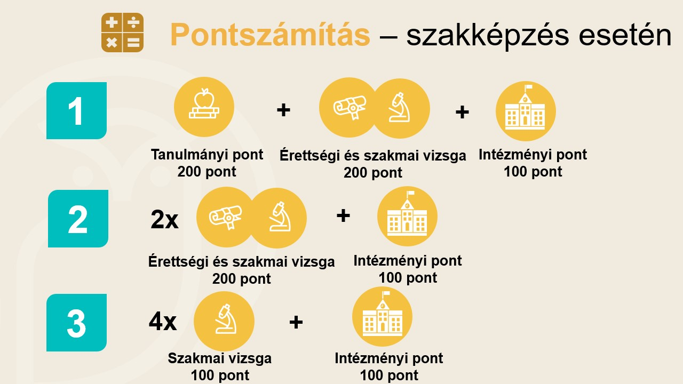

Slide 15


Slide 16
Érettségi Tárgyak – felsőoktatási szakképzés
SZAK | ÉRETTSÉGI KÖVETELMÉNYEK
Gazdálkodási és menedzsment FOSZK Kereskedelem és marketing FOSZK Gazdaságinformatikus FOSZK | NINCS kötelezően előírt érettségi tárgy! | Választható: BÁRMELY két (legjobb eredményű) érettségi tárgy

Slide 17
Érettségi Tárgyak – gazdaságtudományi terület
SZAK | ÉRETTSÉGI KÖVETELMÉNYEK
gazdálkodási és menedzsment BA (magyar, angol nyelven) | Az alábbiak közül egyet kell választani: történelem vagy matematika vagy informatika vagy földrajz vagy digitális kultúra | Az alábbiak közül egyet kell választani: társadalomismeret vagy természettudomány vagy kémia vagy fizika vagy biológia vagy történelem vagy matematika vagy közigazgatási ismeretek vagy állampolgári ismeretek vagy informatika vagy gazdasági ismeretek vagy földrajz vagy fenntarthatóság vagy digitális kultúra vagy egy választható szakmai előkészítő vizsgatárgyak vagy egy választható ágazati szakmai érettségi vizsgatárgyak vagy egy idegen nyelv egy idegen nyelv: spanyol nyelv; orosz nyelv; olasz nyelv; német nyelv; francia nyelv; angol nyelv
keresedelem és markting BA (magyar, angol nyelven)

Slide 18
Érettségi Tárgyak – műszaki terület
SZAK | ÉRETTSÉGI KÖVETELMÉNYEK
műszaki menedzser BSc (magyar nyelven) műszaki menedzser BSc (angol nyelven) | Az alábbiak közül egyet kell választani: történelem vagy természettudomány vagy matematika vagy informatika vagy fizika vagy digitális kultúra | Az alábbiak közül egyet kell választani: gazdasági ismeretek vagy történelem vagy természettudomány vagy matematika vagy kémia vagy informatika vagy földrajz vagy fizika vagy fenntarthatóság vagy digitális kultúra vagy biológia vagy egy választható szakmai előkészítő vizsgatárgyak vagy egy választható ágazati szakmai érettségi vizsgatárgyak vagy egy választható ágazaton belüli specializáció szakmai érettségi vizsgatárgyak

Slide 19
Érettségi Tárgyak – informatikai terület
SZAK | ÉRETTSÉGI KÖVETELMÉNYEK
gazdaságinformatikus BSc | Az alábbiak közül egyet kell választani: természettudomány vagy matematika vagy informatika vagy fizika vagy digitális kultúra | Az alábbiak közül egyet kell választani: gazdasági ismeretek vagy földrajz vagy biológia vagy természettudomány vagy matematika vagy kémia vagy informatika vagy fizika vagy digitális kultúra vagy egy választható szakmai előkészítő vizsgatárgyak vagy egy választható ágazati szakmai érettségi vizsgatárgyak vagy egy választható ágazaton belüli specializáció szakmai érettségi vizsgatárgyak

Slide 20
PONTSZÁMÍTÁS - mesterképzés
Pontszámítás - max. 100 pont
oklevél minősítése (60 pont)
felvételi beszélgetés eredménye (30 pont)
többletpontok (10 pont): nyelvvizsga, tudományos és publikáció, TDK-OTDK helyezés, országos és nemzetközi szakmai verseny

Slide 21
SIKERES FELVÉTELIT KÍVÁNUNK!
kgk.uni-obuda.hu
https://kgk.uni-obuda.hu/felvetelizoknek/
INFO@KGK.UNI-OBUDA.HU

